Slide 1

자동화 식물성장 시스템
스마트팜
TEAM 전원일기

Slide 2

팀원 소개 및 역할
이태현 조장
ionic023@gmail.com
· 기구설계
초기예상모델 구상
Blender를 이용한 3D모델링
· 서버 및 DB 구축
Flask를 통한 서버 구축과 페이지 제작
OpenCV를 통한 라이브 스트리밍
MariaDB를 사용한 DB 구축
김명석 조원
cmloffice98@gmail.com
· 센서 제어 및 작동
Atmel studio 통한 칩 제어
Atmega를 통한 센서의 작동과 조정
라즈베리파이와 Atmega칩간의 UART통신
· 수치 시각화 및 제어
PyQT를 통한 데이터 시각화
1 PyQT를 통한 높은 전압을 필요로 하는
모듈 통제
정준호 조원
heesung05232@gmail.com
· 회로설계
EasyEDA를 통한 회로설계
· 문서 작성 및 편집
정상작동을 구분을 위한 시스템 관찰
시스템의 설명을 문서로 작성
시스템 영상 편집
https://github.com/CoreanAnt/iot_project.git

Slide 3
목차
프로젝트 개요
POINT 1.
프로젝트 수행 절차 및 방법
POINT 3.
POINT 5.
자체평가 의견
POINT 2.
전반적 프로세스
POINT 4.
프로젝트 수행 결과

Slide 4
프로젝트 개요 / 전반적 프로세스 / 프로젝트 수행 절차 및 방법 / 프로젝트 수행 결과 / 자체 평가 의견
POINT 1.
프로젝트 개요
▶
왜 스마트 팜을 하였나?
1. IOT시스템을 접목시킬 수 있는 물건 중 스마트 팜이 가장 적합하다고 생각.
2. 태양광을 사용하는 우리의 학습목표와 스마트팜은 어느정도 합치되는 바가 있다고 생각.
(팜은 주로 외부에 설치가 되며, 외부의 환경은 태양광발전에 도움이 됨.)
3. 현재 사용자는 장소와 시간이 제한 되어있기 때문에
자연과 친해지기 쉽지 않지만,
스마트 팜은 소형화가 가능하기에 이러한 문제를 극복 가능하며,
가까운 미래에 효용이 분명 있다고 생각.

Slide 5










프로젝트 개요 / 전반적 프로세스 / 프로젝트 수행 절차 및 방법 / 프로젝트 수행 결과 / 자체 평가 의견
개발 환경
raspberry pi os
(Raspbian)
Atmel studio
C 언어

Slide 6
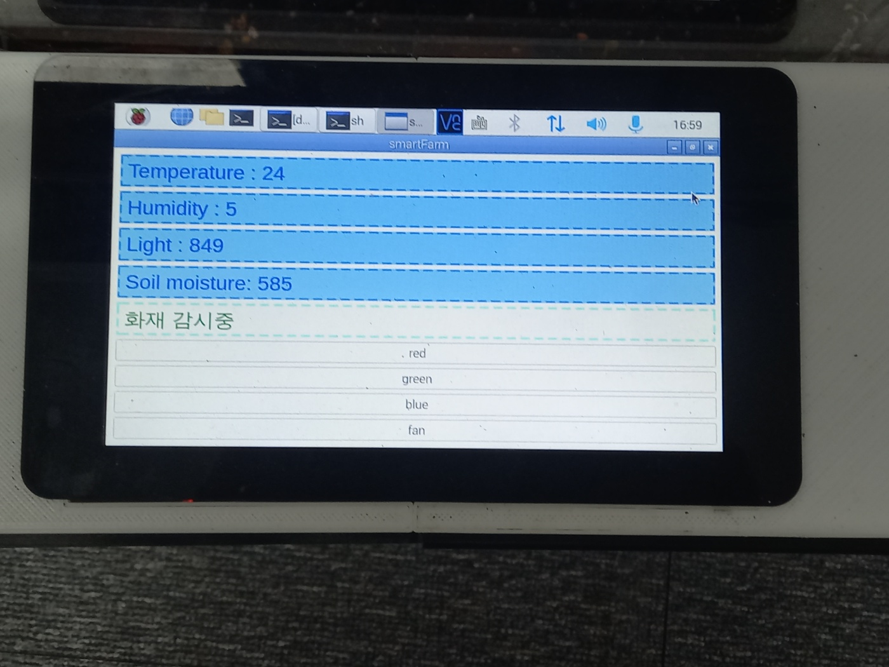
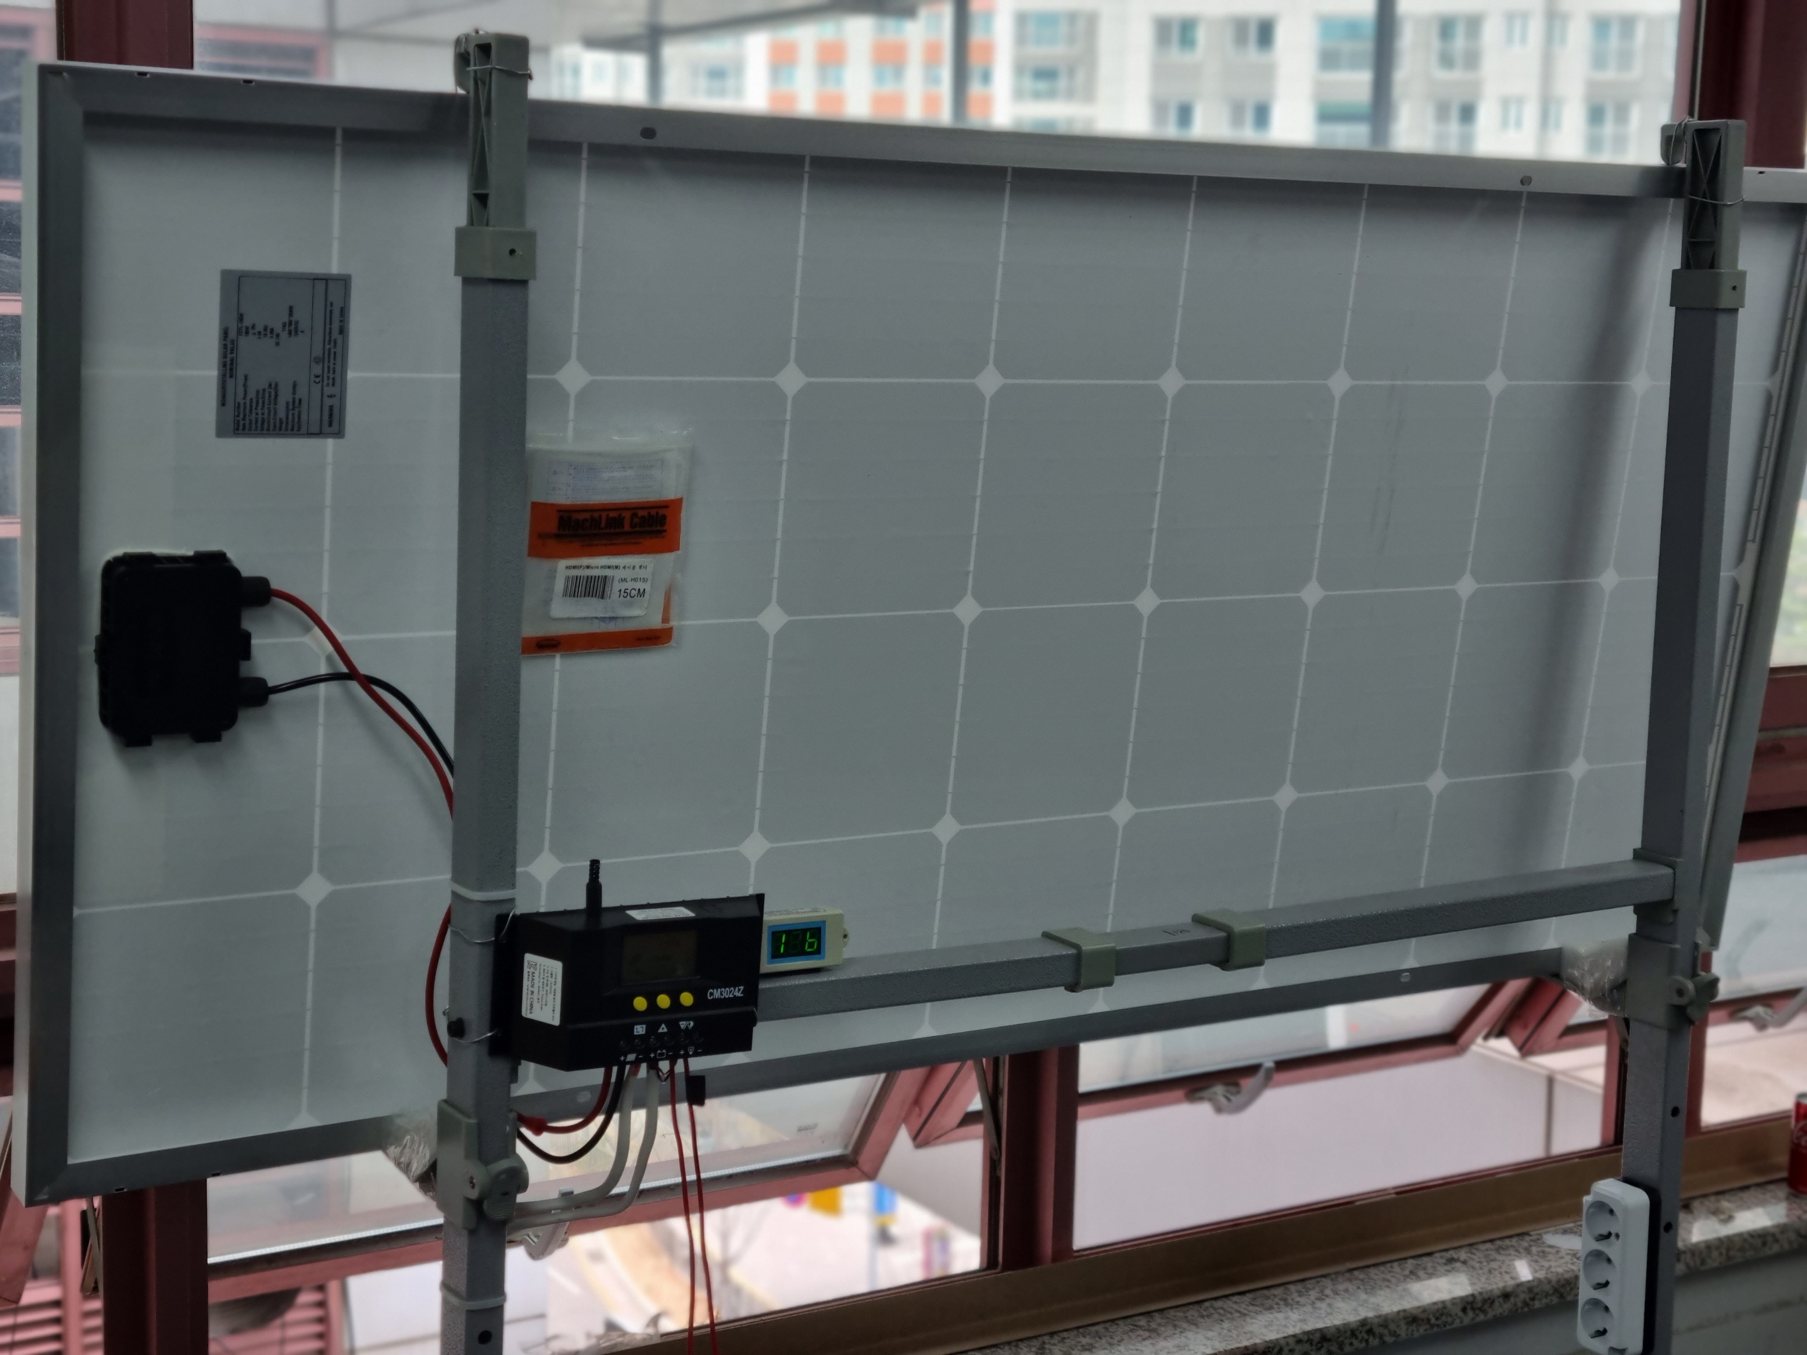
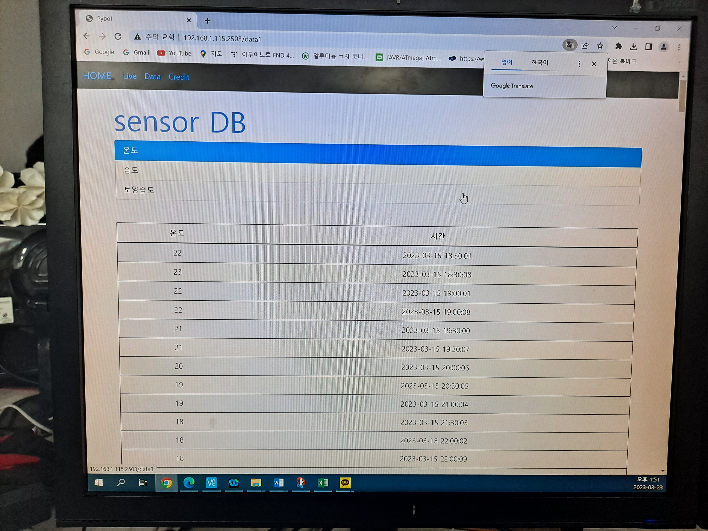
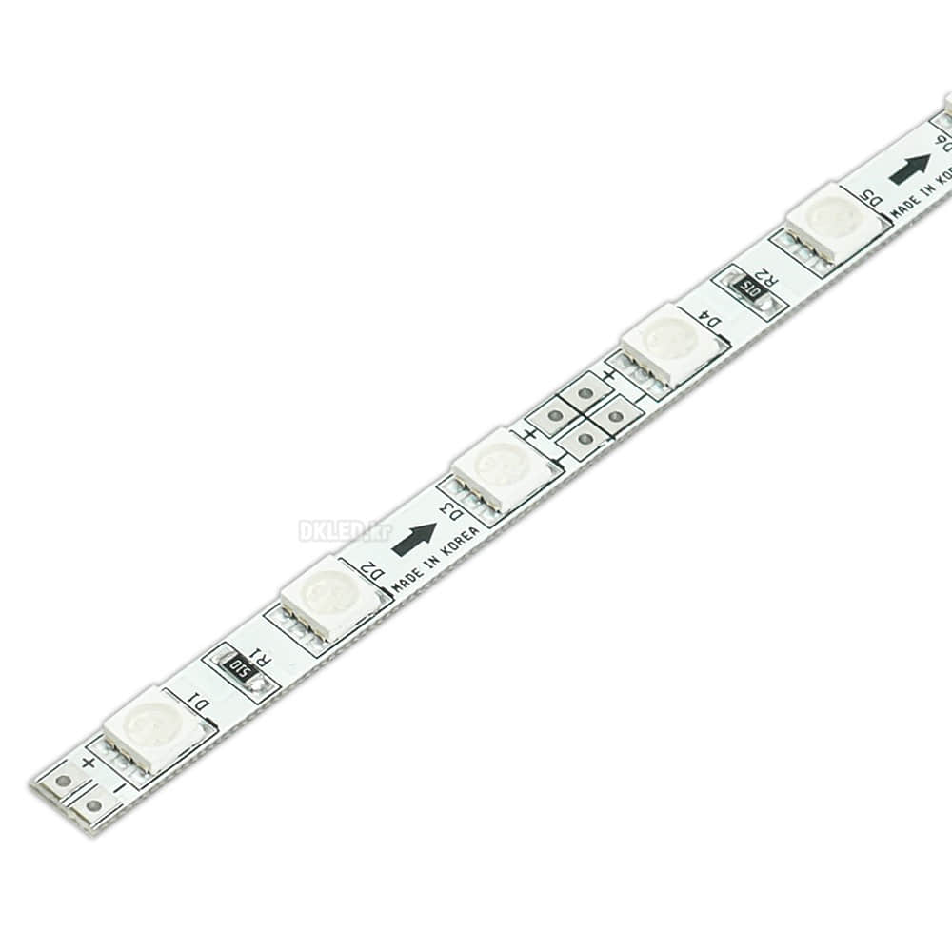
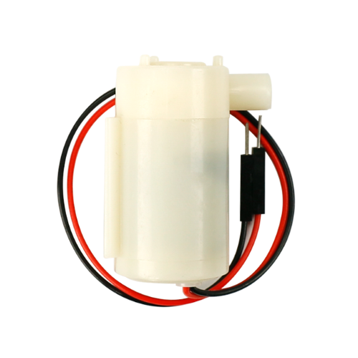
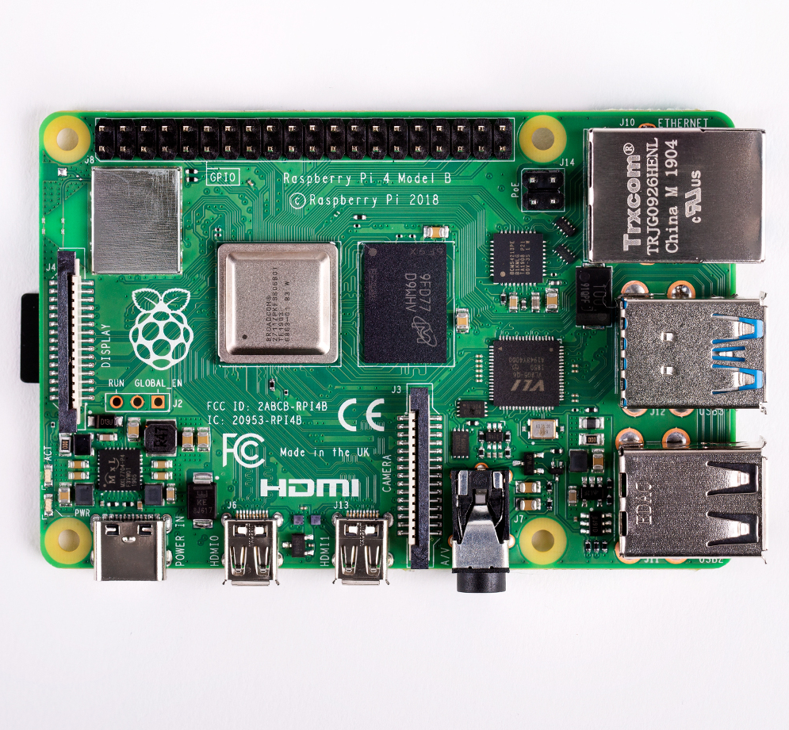
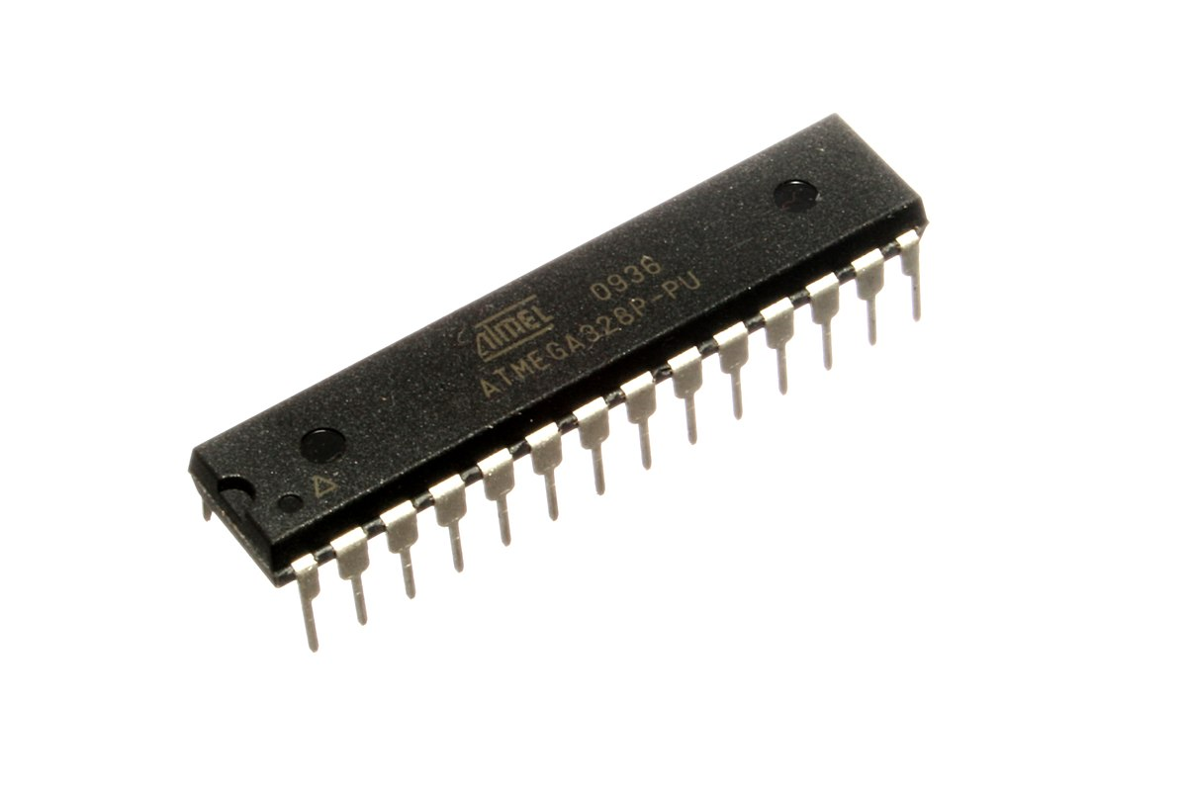
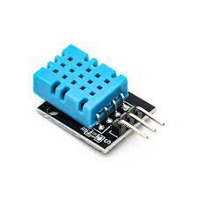
프로젝트 개요 / 전반적 프로세스 / 프로젝트 수행 절차 및 방법 / 프로젝트 수행 결과 / 자체 평가 의견
POINT 2.
전반적 프로세스
▶
프로그램 작동 순서
태양광 12V
서버
데이터 시각화
LED 및 환기팬 제어
감압 5v
내부 IP망
UART 통신
모터 제어
라즈베리파이
(DB, QT)
아트메가
센서 제어

Slide 7
프로젝트 개요 / 전반적 프로세스 / 프로젝트 수행 절차 및 방법 / 프로젝트 수행 결과 / 자체 평가 의견
POINT 2.
전반적 프로세스
▶
프로그램 작동 순서
태양광 12V
서버
데이터 시각화
LED 및 환기팬 제어
감압 5v
내부 IP망
UART 통신
모터 제어
라즈베리파이
(DB, QT)
아트메가
센서 제어

Slide 8
프로젝트 개요 / 전반적 프로세스 / 프로젝트 수행 절차 및 방법 / 프로젝트 수행 결과 / 자체 평가 의견
POINT 2.
전반적 프로세스
▶
프로그램 작동 순서
태양광 12V
서버
데이터 시각화
LED 및 환기팬 제어
감압 5v
내부 IP망
UART 통신
모터 제어
라즈베리파이
(DB, QT)
아트메가
센서 제어

Slide 9
프로젝트 개요 / 전반적 프로세스 / 프로젝트 수행 절차 및 방법 / 프로젝트 수행 결과 / 자체 평가 의견
POINT 2.
전반적 프로세스
▶
프로그램 작동 순서
태양광 12V
서버
데이터 시각화
LED 및 환기팬 제어
감압 5v
내부 IP망
UART 통신
모터 제어
라즈베리파이
(DB, QT)
아트메가
센서 제어

Slide 10
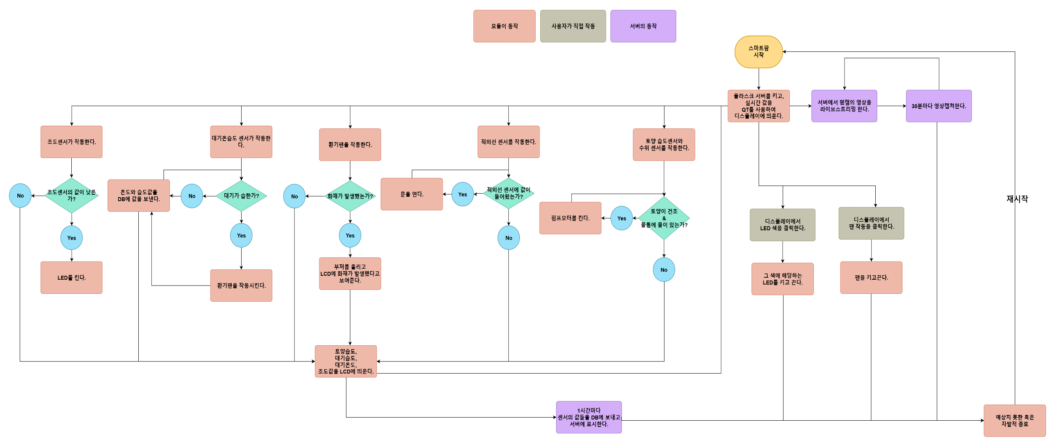
프로젝트 개요 / 전반적 프로세스 / 프로젝트 수행 절차 및 방법 / 프로젝트 수행 결과 / 자체 평가 의견

Slide 11
프로젝트 개요 / 전반적 프로세스 / 프로젝트 수행 절차 및 방법 / 프로젝트 수행 결과 / 자체 평가 의견
POINT 3.
프로젝트 수행 절차 및 방법
구분 | 기간 | 활동 | 비고
주제 구상 | ▶ 1/19(목) ~ 1/23(월) | ▶ 프로젝트 기획 및 주제 선정 | ▶ 아이디어 선정
문서 작성 및 회로 설계 | ▶ 1/23(월) ~ 2/06(월) | ▶ 파츠 리스트, 플로우 차트 작성 ▶ 툴을 사용하여 회로를 설계 | ▶ Excel, 한글 등 사용 ▶ EasyEDA 사용
서버 구축 | ▶ 1/23(월) ~ 2/17(금) | ▶ DB 설계 및 라이브 스트리밍 연동 | ▶ Flask 서버 사용
센서 제어 | ▶ 1/23(월) ~ 3/02(목) | ▶ 제어칩과 호스트 사이 통신 구현 ▶ 각종 센서 제어 및 테스트 | ▶ uart 통신 사용 ▶ C언어(AVR 코드) 사용
수치 시각화 및 통합 | ▶ 3/O3(금) ~ 3/14(화) | ▶ LCD 스크린에 센서 값 제공 ▶ 스크린을 통해 간단한 팜 제어 제공 | ▶ PyQT 사용
실제 모델제작 | ▶ 1/26(목) ~ 3/14(화) | ▶ 3D프린터로 필요한 물건 제작 ▶ 스마트팜 외관 제작 및 설계 | ▶ blender사용
영상제작 및 후기 | ▶ 3/23(목) ~ 3/30(목) | ▶ 스마트팜 외관 제작 및 설계

Slide 12
프로젝트 개요 / 전반적 프로세스 / 프로젝트 수행 절차 및 방법 / 프로젝트 수행 결과 / 자체 평가 의견
프로젝트 수행과정
초기구상
코드 작성 및
센서 조합 테스트
외관 제작
통합
시간의 순서

Slide 13
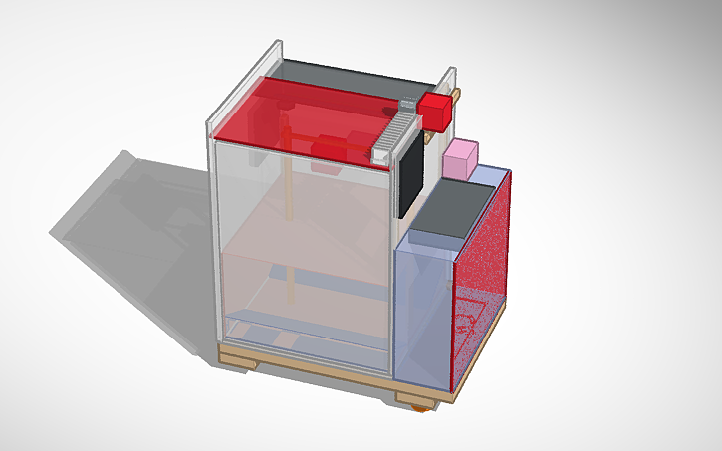
프로젝트 개요 / 전반적 프로세스 / 프로젝트 수행 절차 및 방법 / 프로젝트 수행 결과 / 자체 평가 의견
초기 구상도
Tinkercad를 통한 모델링

Slide 14
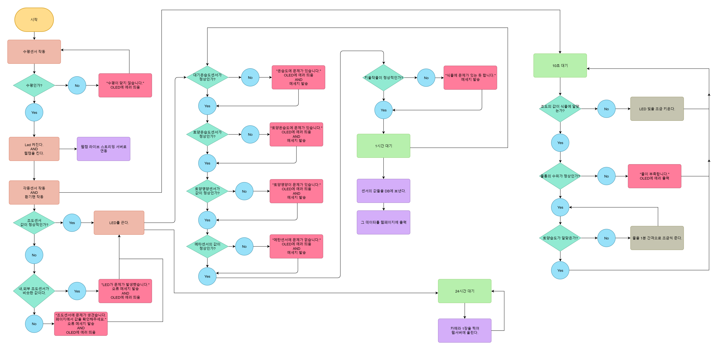
프로젝트 개요 / 전반적 프로세스 / 프로젝트 수행 절차 및 방법 / 프로젝트 수행 결과 / 자체 평가 의견
초기 구상도
Git Mind를 통한 프로세스 순서도

Slide 15
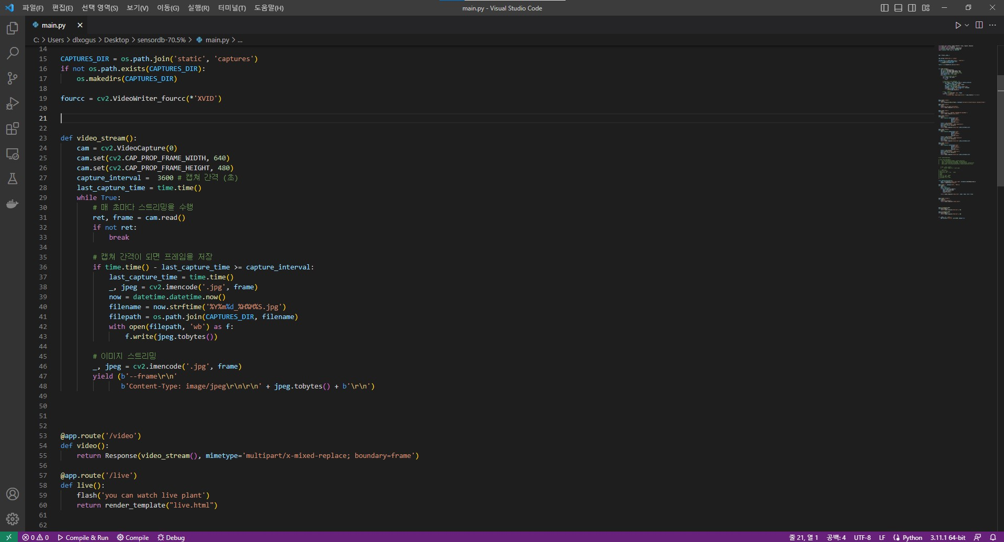
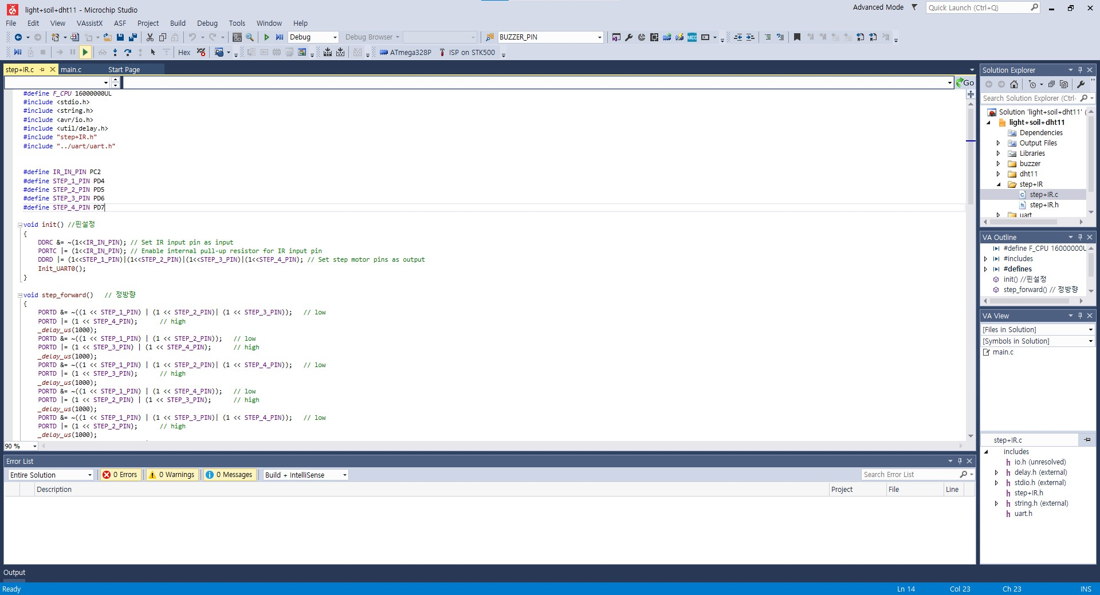
프로젝트 개요 / 전반적 프로세스 / 프로젝트 수행 절차 및 방법 / 프로젝트 수행 결과 / 자체 평가 의견
구현
서버와 칩제어
서버 구축을 위한 VS코드 사용
칩 제어를 위한 아트멜스튜디오 사용

Slide 16
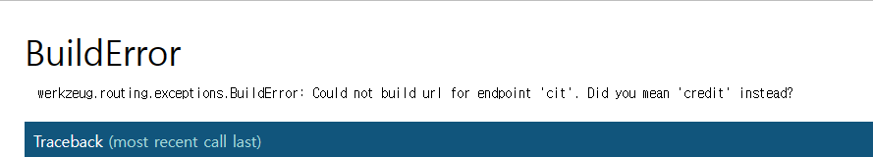
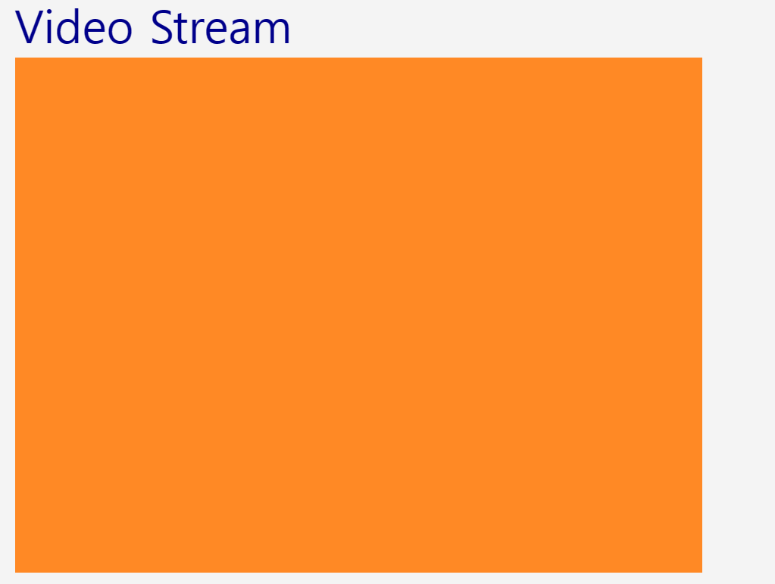
프로젝트 개요 / 전반적 프로세스 / 프로젝트 수행 절차 및 방법 / 프로젝트 수행 결과 / 자체 평가 의견
구현
Flask 서버 구현도중 마주친 몇몇 에러
네비게이션 바에 URL 지정을
잘못해줘서 발생한 오류
하지만 구문 오류들도 비슷한 화면으로 에러가 뜨기 때문에 에러 내용을 읽어봐야 한다.
비디오 포트 설정을 잘못해줘 발생한 에러

Slide 17
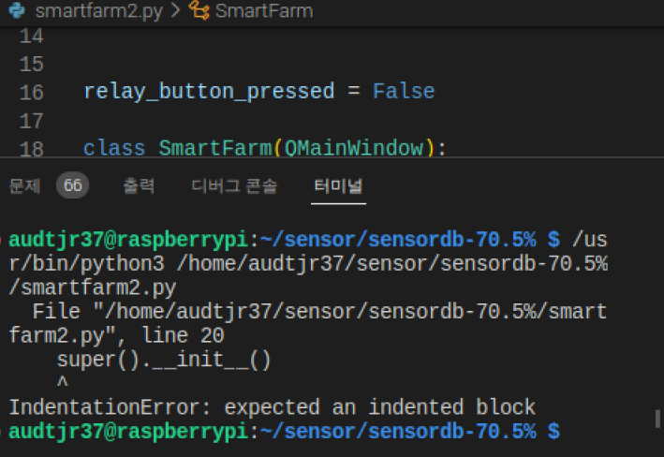
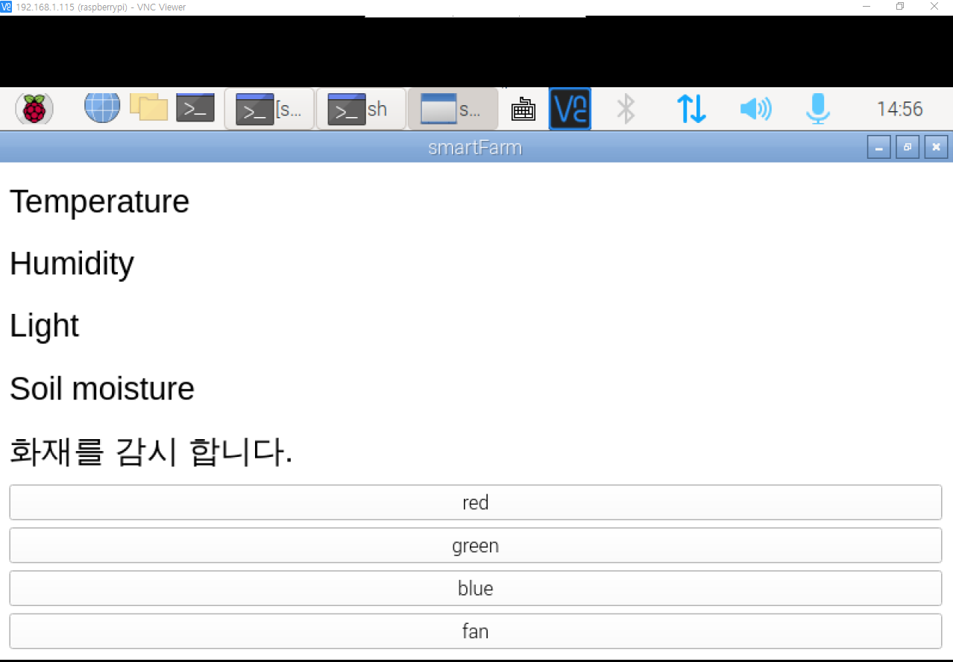
프로젝트 개요 / 전반적 프로세스 / 프로젝트 수행 절차 및 방법 / 프로젝트 수행 결과 / 자체 평가 의견
구현
데이터 시각화 구현 도중 마주친 몇몇 에러
Python 구문 오류
UART통신 오류로 데이터 값이 안 들어오는 상황

Slide 18
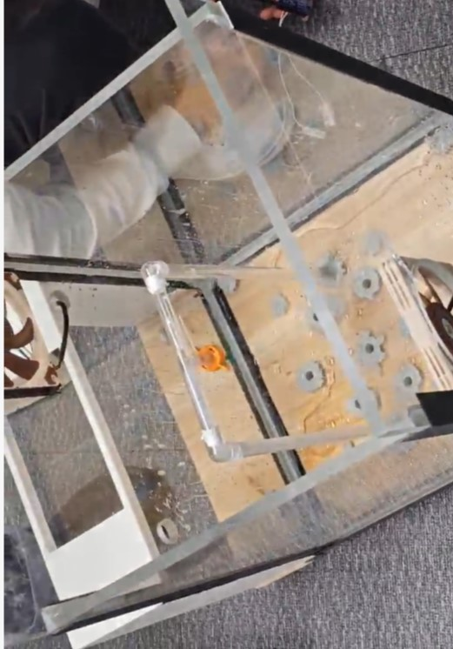
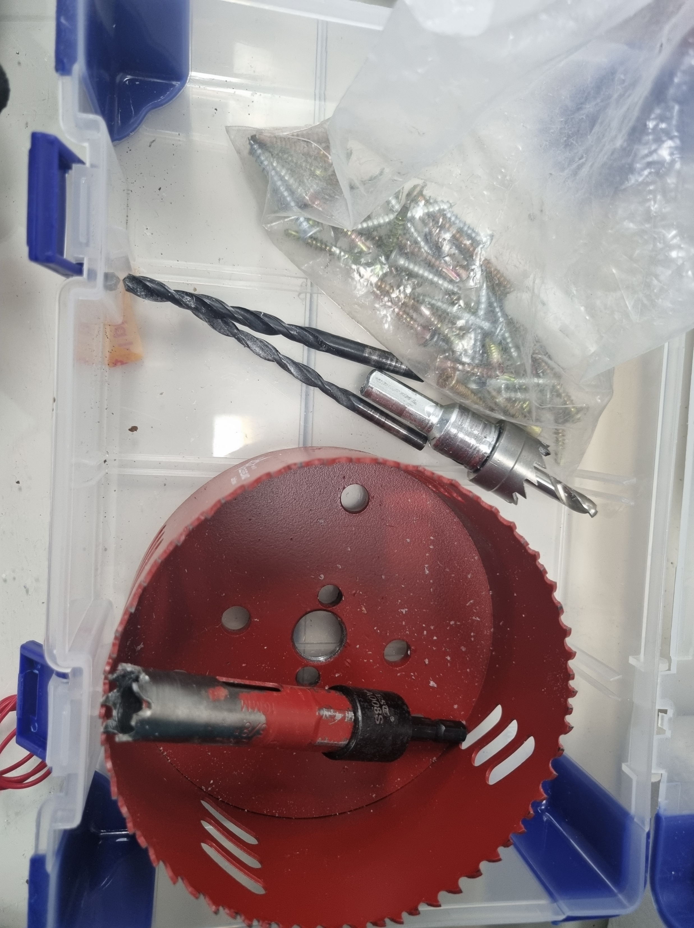
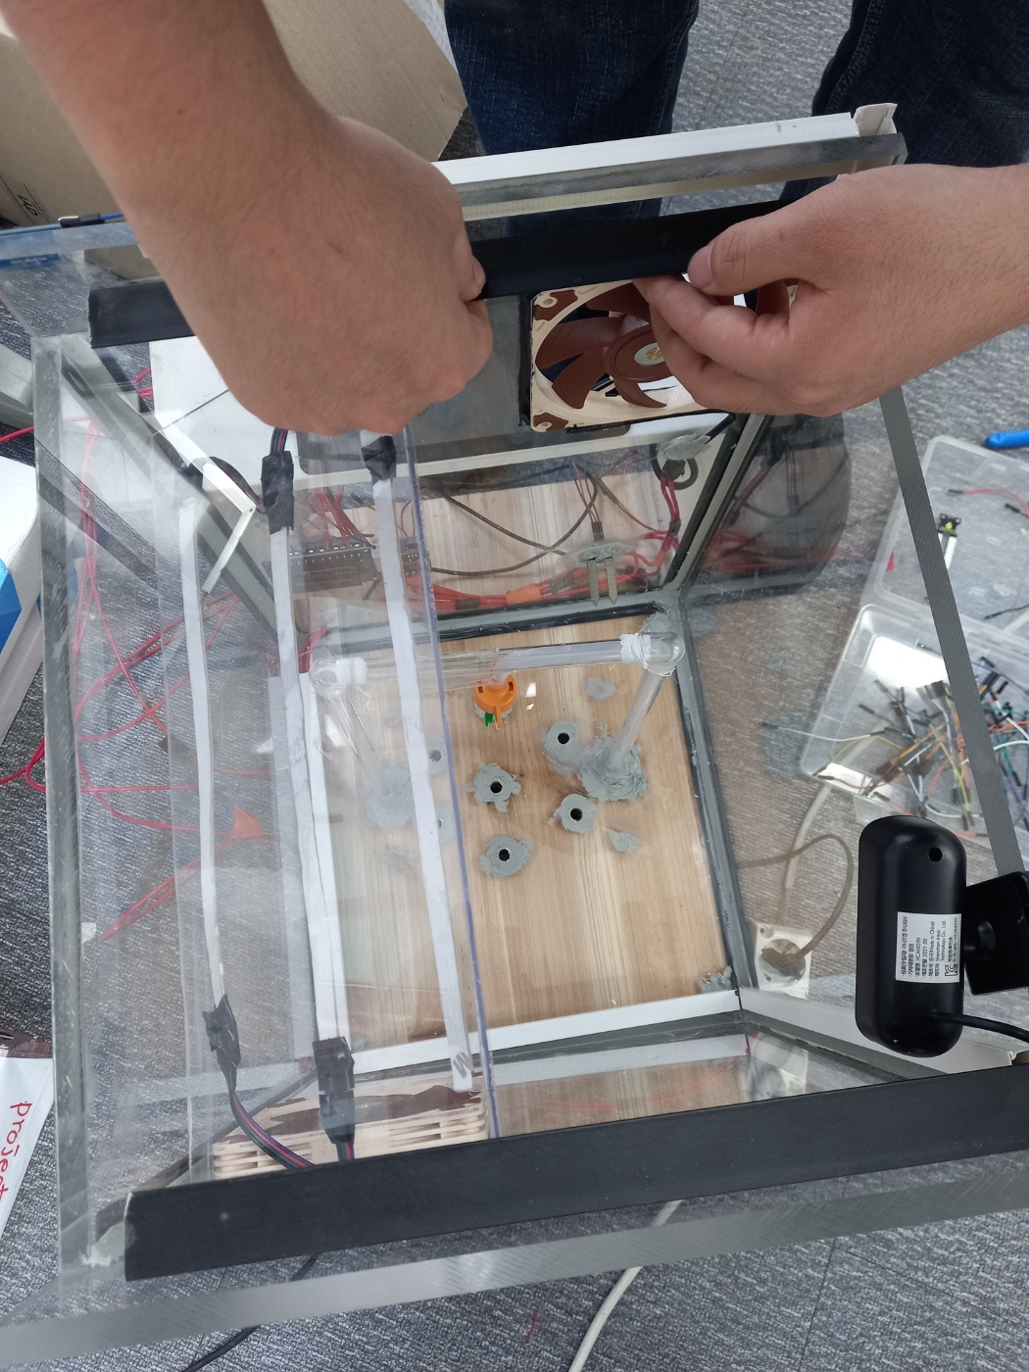
프로젝트 개요 / 전반적 프로세스 / 프로젝트 수행 절차 및 방법 / 프로젝트 수행 결과 / 자체 평가 의견
구현
실제 모델을 제작
홀쏘, 실리콘, 접착제, 몰딩 등등을 이용하여 외관을 제작
방수 확인 과정
카메라, 환기팬, LED 등등
부착된 모듈의 작동을 확인

Slide 19

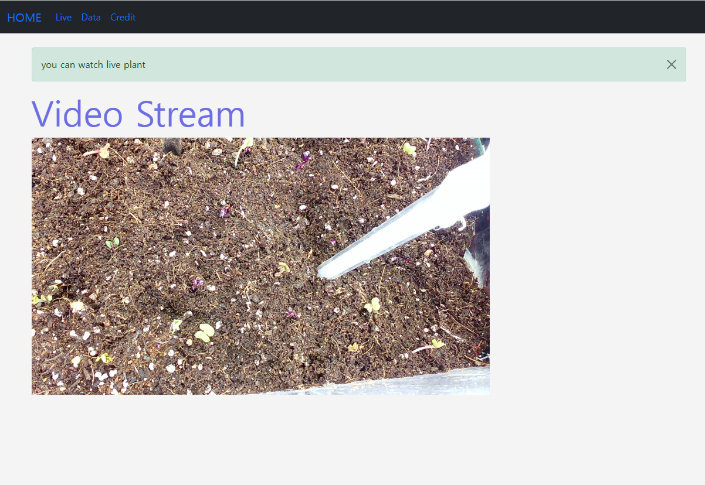
프로젝트 개요 / 전반적 프로세스 / 프로젝트 수행 절차 및 방법 / 프로젝트 수행 결과 / 자체 평가 의견
POINT 4.
프로젝트 수행 결과
라이브 스트리밍 페이지

Slide 20
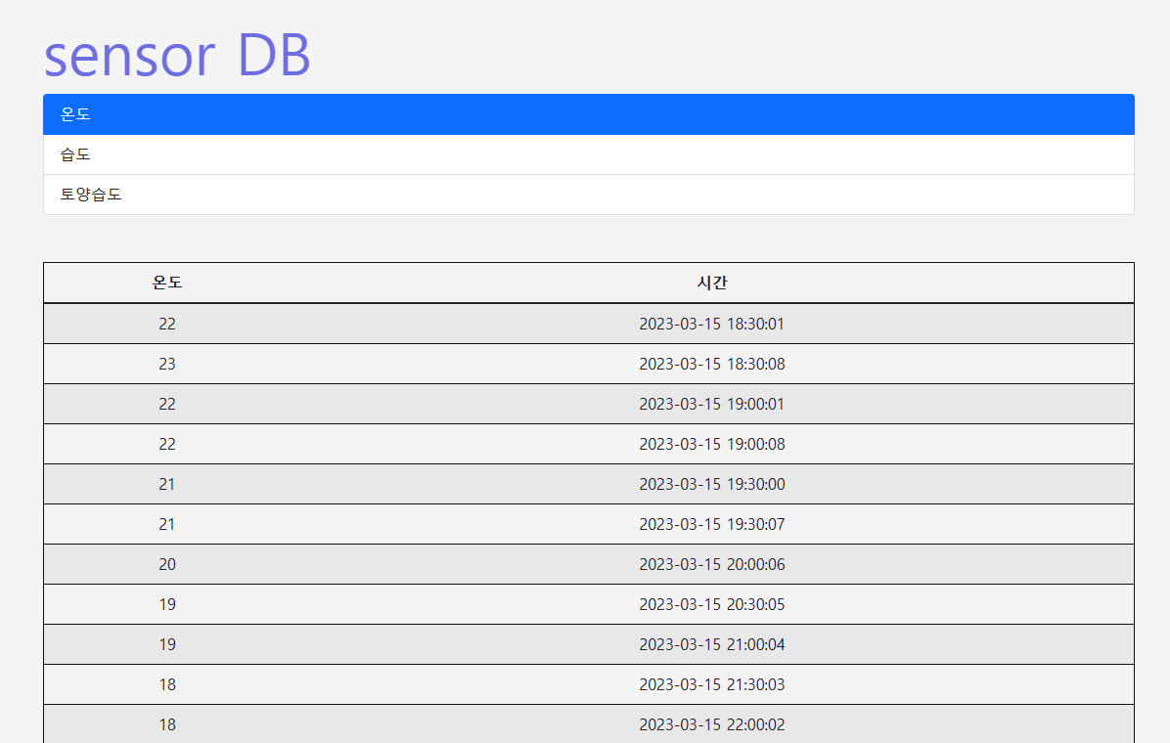
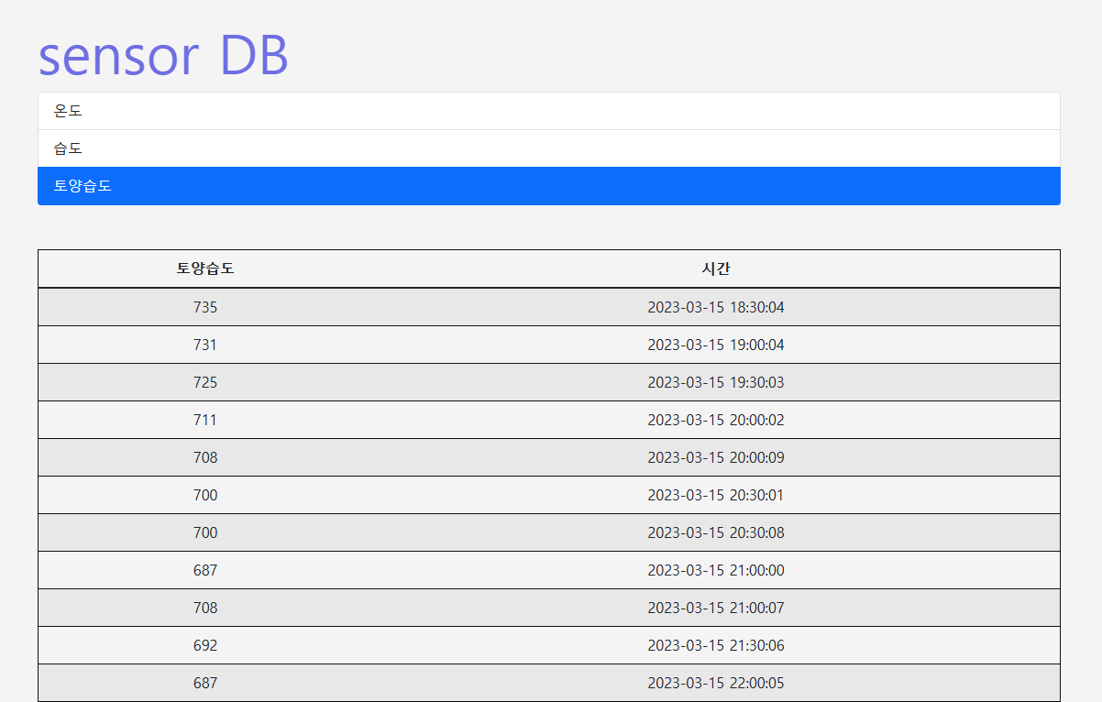
프로젝트 개요 / 전반적 프로세스 / 프로젝트 수행 절차 및 방법 / 프로젝트 수행 결과 / 자체 평가 의견
과거 센서 데이터 페이지

Slide 21
프로젝트 개요 / 전반적 프로세스 / 프로젝트 수행 절차 및 방법 / 프로젝트 수행 결과 / 자체 평가 의견
데이터 실시간 관찰

Slide 22
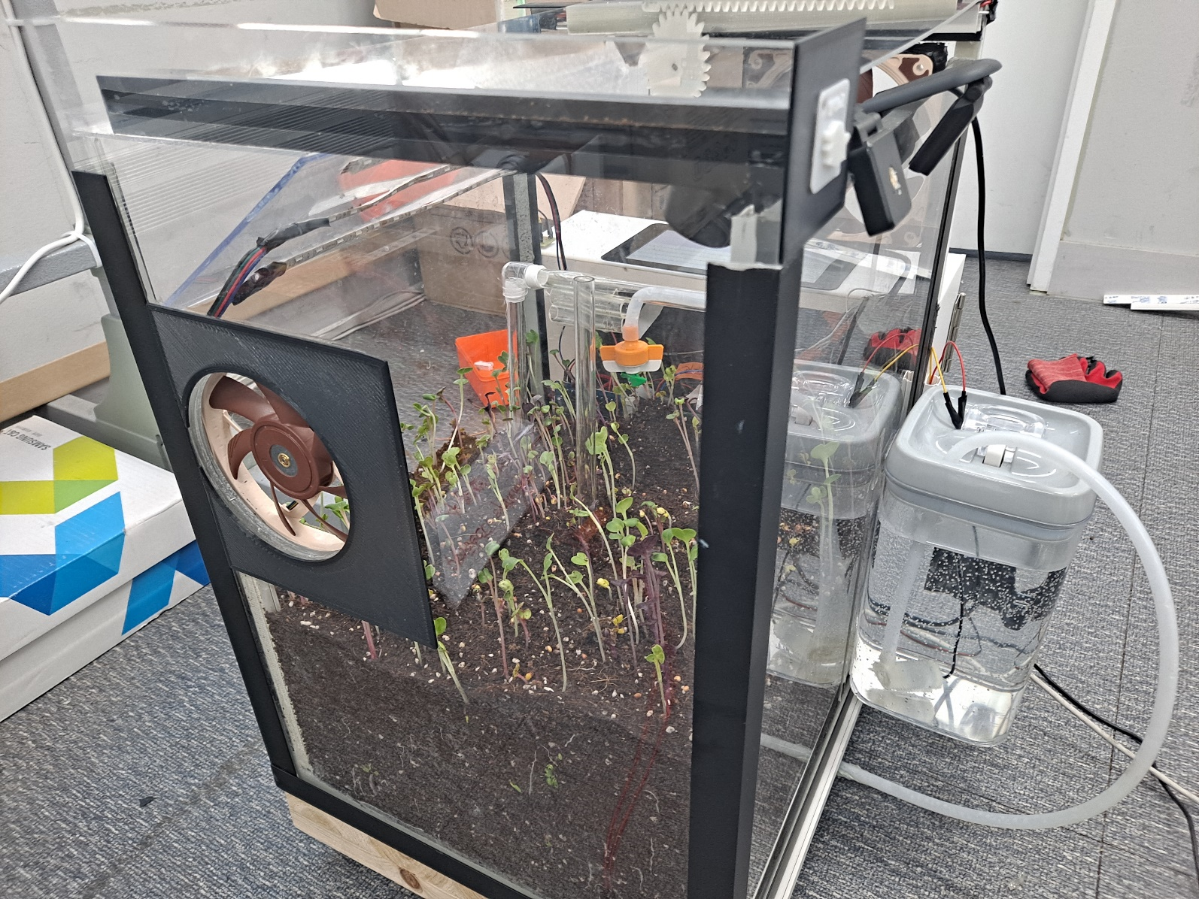
프로젝트 개요 / 전반적 프로세스 / 프로젝트 수행 절차 및 방법 / 프로젝트 수행 결과 / 자체 평가 의견
성공적인 작물 성장

Slide 23
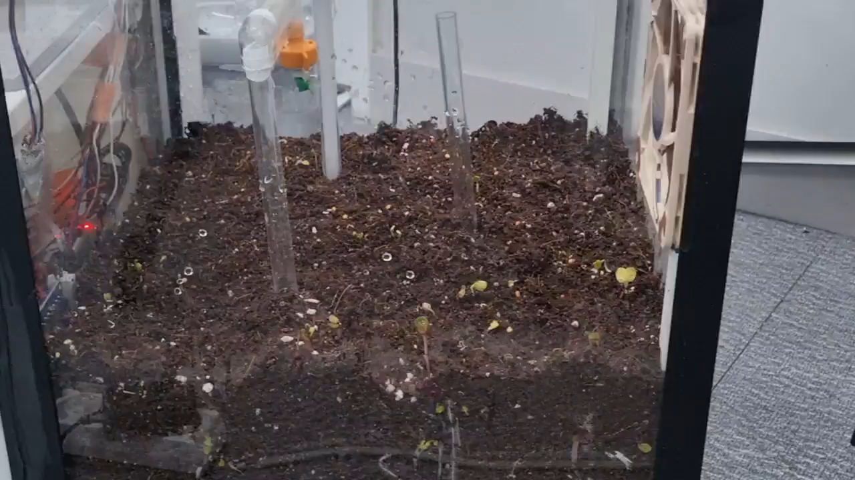
프로젝트 개요 / 전반적 프로세스 / 프로젝트 수행 절차 및 방법 / 프로젝트 수행 결과 / 자체 평가 의견
모델 영상

Slide 24
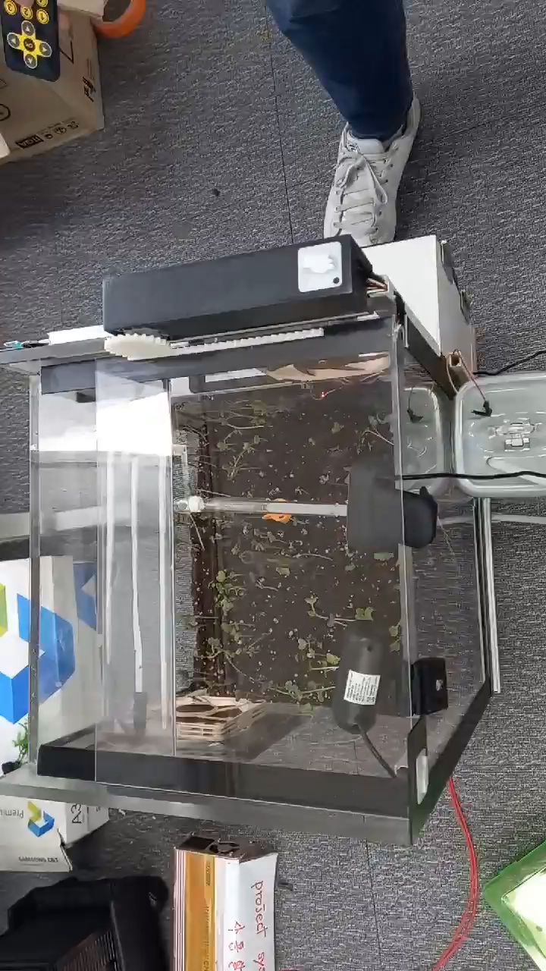
프로젝트 개요 / 전반적 프로세스 / 프로젝트 수행 절차 및 방법 / 프로젝트 수행 결과 / 자체 평가 의견
모델 영상

Slide 25
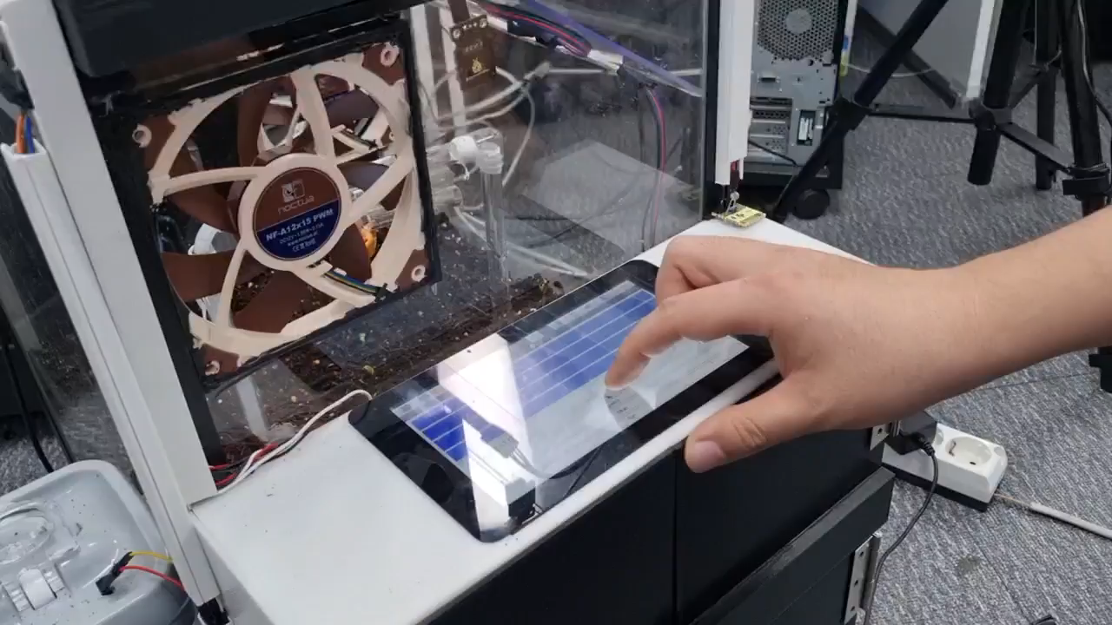
프로젝트 개요 / 전반적 프로세스 / 프로젝트 수행 절차 및 방법 / 프로젝트 수행 결과 / 자체 평가 의견
모델 영상

Slide 26
프로젝트 개요 / 전반적 프로세스 / 프로젝트 수행 절차 및 방법 / 프로젝트 수행 결과 / 자체 평가 의견
POINT 5.
자체 평가 의견
영상의 캡쳐와 실시간 스트리밍
그리고 데이터 저장에 차질이 없었다.
처음 설계했던 기능을 대부분 구현에 성공.
토양습도센서가 녹이 스는 현상이 있음,
다음에 도금 등 녹 방지 센서를 사용해야 할 것 같음.
PyQT의 속도가 빠르지 못함.
다음에는 다른 방법으로 데이터 시각화 구현 시도.
긍정 부정

Slide 27
프로젝트 후기
태현: 프로젝트를 제작하며 저는 “우리가 등한시하는 곳에 대한 새로운 시각”에 대한 생각을 해볼 수 있었습니다.
이 과정을 배우기 전에는 기계가 자동으로 작동하는 것에 대해 별 큰 감흥이 존재하지 않았지만,
이 프로젝트를 통해 타인과는 다른 시각으로 물건들을 바라볼 수 있는 경험을 얻어 보람찼습니다.
또한 스마트팜 제작을 통해 제가 어느 부분에서 부족한 지 깨달을 수 있어 유익했습니다.
명석: 삶의 전환을 위해 입문한 IOT의 길에서 이 프로젝트를 시작하면서 불안했지만,
오랜만에 동심으로 돌아가 정말 즐겁게 무언가를 만들어 보고, 열심히 공부하여 구상했던 것들이
하나 하나씩 이루어져 갈 때마다 큰 성취감을 느낄 수 있었습니다.
비록 지식의 한계로 어려움에 부딪혔던 때도 있었지만 팀원들과 함께 극복해 가면서
IOT에 입문하길 정말 잘했다고 생각이 들었습니다.
준호: 스마트 팜 프로젝트를 제작하면서 많은 것을 배우고 유익한 경험을 했습니다.
프로젝트 제작과정에서 여러 가지 센서를 실제로 만져보며 경험을 쌓았으며,
프로젝트를 진행하면서 실패와 문제 해결 과정에서 많은 것을 배울 수 있었고,
자신의 아이디어를 실제로 구현해보는 경험은 매우 좋았습니다.

Slide 28
참고문헌
-C 언어 입문
저자: 김성현
출판사 이지스퍼블리싱 (싸니까 믿으니까 인터파크도서 - Do it! C언어 입문 (interpark.com))
-혼자 공부하는 파이썬
저자: 윤인성
출판사: 한빛 미디어 (싸니까 믿으니까 인터파크도서 - 혼자 공부하는 파이썬 (interpark.com))
-알기 쉬운 파이썬 SQL 코딩하기
저자: 정현희
출판사: 크라운출판사(싸니까 믿으니까 인터파크도서 (interpark.com))
-리눅스와 함께 하는 라즈베리 파이
저자: 피터 멤브리&데이비드 하우스
출산사: 제이펍 (리눅스와 함께하는 라즈베리 파이 - YES24)

Slide 29
참고문헌
-점프 투 플라스크
저자: 박응용
출판사: 이지스 퍼블리싱(Do it! 점프 투 플라스크 - YES24)
-Atmega 328 프로그래밍
저자: 허경용
출판사: 제이펍(ATmega328 프로그래밍 : 네이버 도서 (naver.com))
-파이썬으로 만드는 나만의 GUI프로그램
저자: 김민휘
E-Book (알라딘: [전자책] PyQt5 Tutorial - 파이썬으로 만드는 나만의 GUI 프로그램 (aladin.co.kr))

